Slide 1
Análise Textual
Felipe Santos
Smart Creative Soluctions
6 de Outubro de 20XX

Slide 2
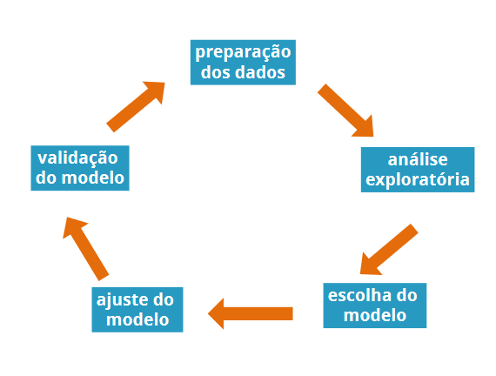
Problemática
Sobre o experimento:
Etapas da Ciência de Dados
Nesta experiencia, foi escolhida a analise textual de comentários de um e-commerce, onde se constatou dados que padronizam a satisfação do cliente e o período em que eles preferem avaliar um produto. Foram utilizadas técnicas de ciência de dados para coletar, analisar e modelar informações, bem como testar e validar o modelo usado.

Slide 3
Preparação dos Dados
Coleta de Dados:
Limpeza de Dados:
Os dados foram reunidos a partir do repositório da Olist no GitHub, onde foram coletados os seguintes arquivos:
olist_order_reviews_dataset
Conteúdo: Raw Files
Devido ao acumulo desordenado de dados, foi-se necessário otimizar valores e eliminar dados faltantes que não são estatisticamente úteis para a análise como um todo.

Slide 4
Preparação dos Dados
Transformação dos Dados:
Exemplo Real de Limpeza e Transformação de um comentário:
Após a limpeza, cada dado foi identificado e normalizado para padrões categorizáveis.
Comentário: | “Recebi bem antes do prazo estipulado.”
Dado Corrigido e Padronizado: | Comentário Positivo

Slide 5
Análise Exploratoria
Resultados da Análise
Horario de Criação:
Horario de Resposta:
Na etapa de análise exploratoria, após a categorização e padronização dos dados, foi-se encontrado os seguintes valores referentes aos comentarios postados:

Slide 6
Análise Exploratoria
Resultados da Análise
Pontuação das Avaliações:
Indice de Avaliação:
Na etapa de análise exploratoria, após a categorização e padronização dos dados, foi-se encontrado os seguintes valores referentes aos comentarios postados:

Slide 7
Escolha do Modelo
No presente projeto de ciência de dados, um dos modelo escolhidos foi K-Means:
Índice de Avaliação.
Índice de Pontuação.
Para representar dados categoricos, foi-se usado o modelo Naïve Bayes:
Horario de criação de comentarios.
Horario de Resposta dos comentarios.

Slide 8
Ajuste de Modelo
Inicialmente neste projeto, foi-se escolhido o modelo Naive Bayes porém ao testar os dados, foram encontradas inadequações na utilização de apenas um modelo para estruturar adequadamente os dados, portanto, aderimos ao modelo de Clustering, K-Means para categorizar e adequar corretamente as informações.

Slide 9
Validação do Modelo
Para testar nossos dados e avaliar o modelo proposto, foram adicionados, novas informações e seguindo o critério dos modelos K-Means e Naive Bayes.

